Slide 1



Slide 2

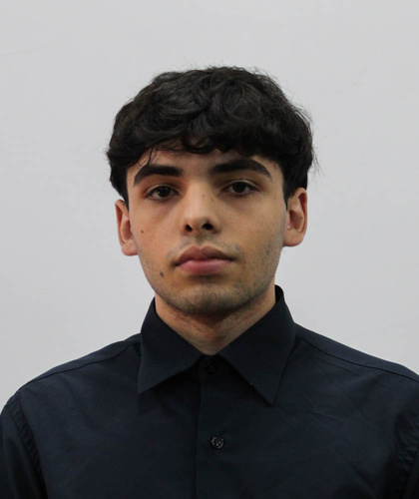
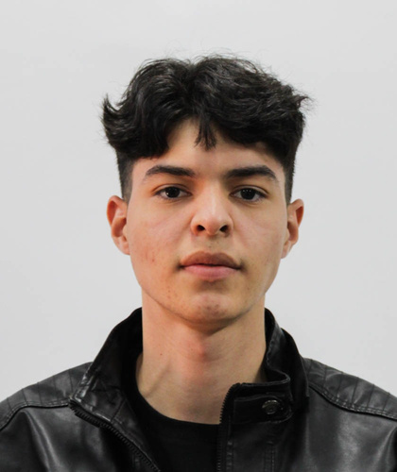
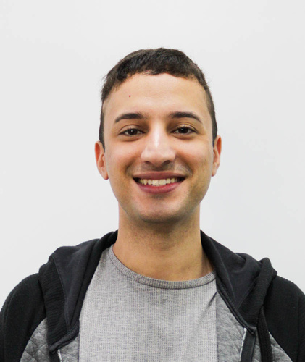
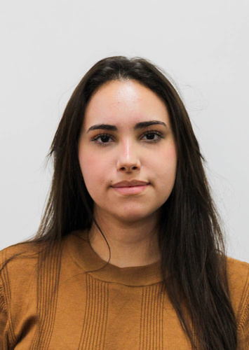
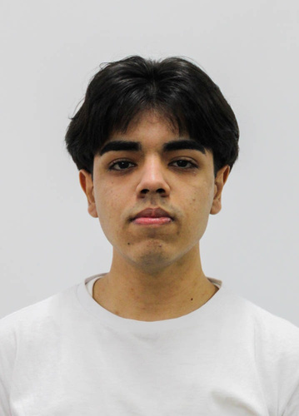
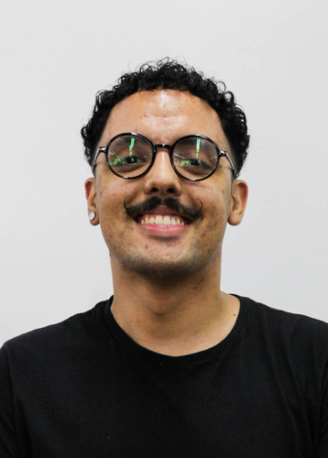
NOSSA EQUIPE
Gustavo Rucaglia
Kayke Rodrigues
Leonardo Tomas
Luana Tejon
Paulo Henrique
Rafael Alexandre
Bozetti Santiago
da Silva
Feitosa da Silva
Aranega
Bambino
da Silva

Slide 3


CONTEXTO
Setor Imobiliário e Segurança
Tranquilidade e Bem-estar
Conselho Regional de Corretores de Imóveis do Estado de S. Paulo - José Augusto Viana Neto
Comparação em 30%
Praça Seca

Slide 4
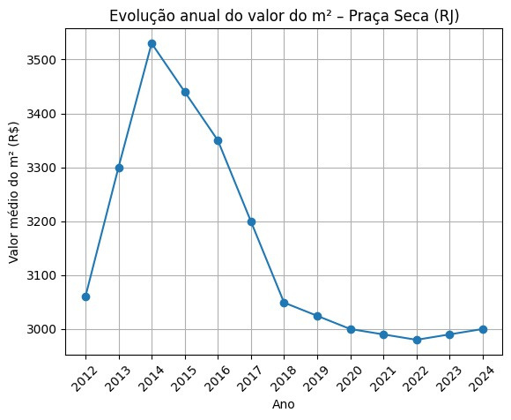
CONTEXTO
Praça Seca

Slide 5


PROBLEMAS
• Falta de uma visão clara sobre a viabilidade
A ausência de dados consolidados e interpretáveis pode elevar os riscos de empreendimentos imobiliários, comprometendo retorno financeiro e atratividade para investidores.
• Incerteza na tomada de decisão.
Artigo 723 do Código Civil

Slide 6



O QUE FAZEMOS
SOLUÇÃO
Coleta de dados públicos oficiais de segurança pública
Uma plataforma de apoio à inteligência geográfica que consolide e cruze dados de segurança pública e indicadores socioeconômicos, como o IDHM, com o propósito de fornecer suporte analítico para empresas do setor imobiliário na tomada de decisão sobre novos empreendimentos.
Tratados e organizados com interface para consulta e visualização de indicadores
Cruzamento estatísticos
Entre dados de criminalidade e indicadores de desenvolvimento humano
ATENÇÃO!
Não garantimos valorização imobiliária futura ou nos responsabilizamos por decisões financeiras tomadas por investidores.
O objetivo final é fornecer suporte estratégico para que as empresas tomem decisões mais inteligentes e fundamentadas em evidências.
Geração de dashboards analíticos
Para apoio à decisão de novos investimentos.

Slide 7




IDEAÇÃO
DIAGRAMA DE VISÃO DE NEGÓCIO
CRAZY 8'S
MAPA DO PROBLEMA

Slide 8





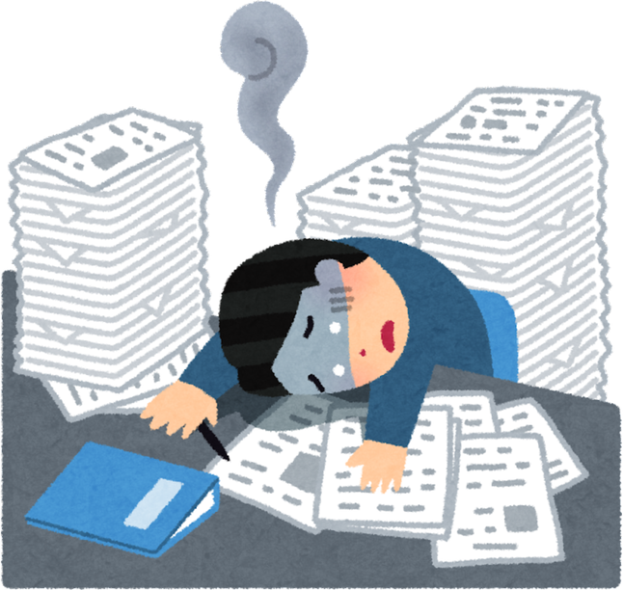



















STORYBOARD
Já sei! Vou cruzar dados de segurança pública com indicadores de desenvolvimento humano
Porém esses dados estão espalhados e não tenho tempo para análises manuais
Preciso decidir onde investir milhões em um novo empreendimento imobiliario
Ah se existise um software que fizesse isso de forma confiável
Vou tentar procurar né, vai que...
1
2
3
4
5
É uma tal de Safety Intelligence, deixa eu verificar...
Relatórios, dados confiáveis, informações centralizadas, dashboards claros e objetivos
Eba! Agora tenho embasamento para apresentar um novo lugar para à diretoria empreender
Encontrei!!!
Uau! Tem tudo que preciso!
6
7
8
9
10
Com dados concretos sobre segurança e perfil da região posso apresentar para diretoria e investidores...
Fim.
...e conseguir fazer uma decisão orientada a indicadores
Tudo graças a todo suporte analítico que a plataforma da Safety Intelligence trouxe
OBRIGADO SAFETY INTELLIGENCE!
11
12
13
14

Slide 9

PROTO-PERSONA 1
Quem?
Perfil
Nome: Carlos Alberto
Cargo: Analista de Mercado Imobiliário
Frase:
"Preciso decidir onde investir milhões, mas os dados estão espalhados e não consigo cruzar segurança e perfil socioeconômico de forma confiável."
• Orientado a resultados
• Analítico
• Pressionado por metas e ROI
• Toma decisões com base em relatórios
• Valoriza dados confiáveis
• Tem pouco tempo para análises manuais
• Precisa justificar decisões para diretoria/investidores
Dores / Necessidades
• Dificuldade em cruzar dados de segurança pública com indicadores socioeconômicos
• Informações descentralizadas (dados em PDFs, planilhas, portais diferentes)
• Risco alto ao investir em regiões com tendência de aumento da criminalidade
• Processo decisório lento e dependente de múltiplas fontes
• Necessidade de embasamento técnico para apresentar à diretoria
• Quer reduzir riscos e aumentar previsibilidade do retorno

Slide 10
PROTO-PERSONA 2
Quem?
Perfil
Nome: Teresa Cristina
Cargo: Diretora de Investimentos
Frase:
"Não posso aprovar um novo empreendimento baseada só em feeling. Preciso de dados concretos sobre segurança e perfil da região."
• Estratégica
• Focada em crescimento sustentável
• Toma decisões de alto impacto financeiro
• Cobra previsibilidade e mitigação de risco
• Trabalha com conselho e investidores
• Orientada a indicadores
• Valoriza dashboards claros e objetivos
Dores / Necessidades
• Alto risco financeiro ao escolher uma localização inadequada
• Falta de integração entre dados de criminalidade e indicadores socioeconômicos
• Relatórios complexos e pouco visuais
• Pressão para expandir sem comprometer a marca da empresa
• Necessidade de justificar decisões com embasamento técnico
• Quer reduzir subjetividade nas decisões

Slide 11
USER STORIES
User Story #1
User Story #2
User Story #3
User Story #4
Eu, Carlos Alberto, como Analista de Mercado Imobiliário, preciso de dados confiáveis para reduzir a incerteza nas decisões estratégicas.
Eu, Carlos Alberto, como Analista de Mercado Imobiliário, preciso analisar diferentes regiões para priorizar investimentos com menor risco e maior retorno.
Eu, Teresa Cristina, como Diretora de Investimentos, preciso de dashboards simplificados para acompanhar o potencial das regiões analisadas.
Eu, Teresa Cristina, como Diretora de Investimentos, preciso justificar decisões com base em dados concretos para apresentar ao conselho e investidores.

Slide 12
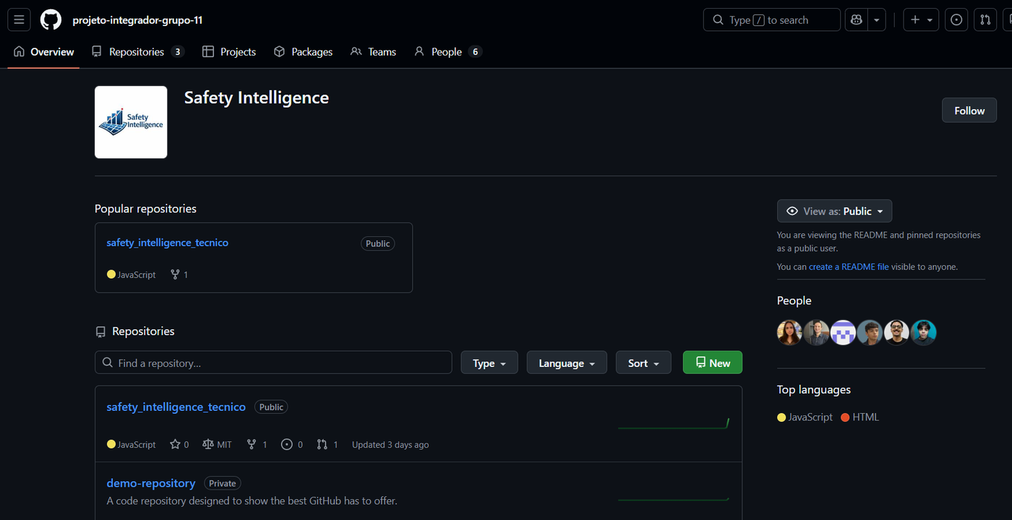
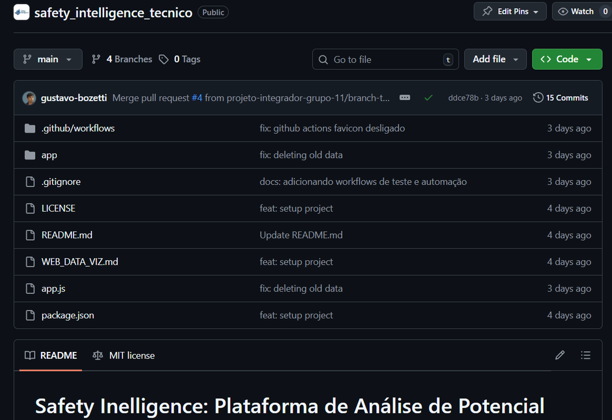

FERRAMENTA DE VERSIONAMENTO
GITHUB

Slide 13


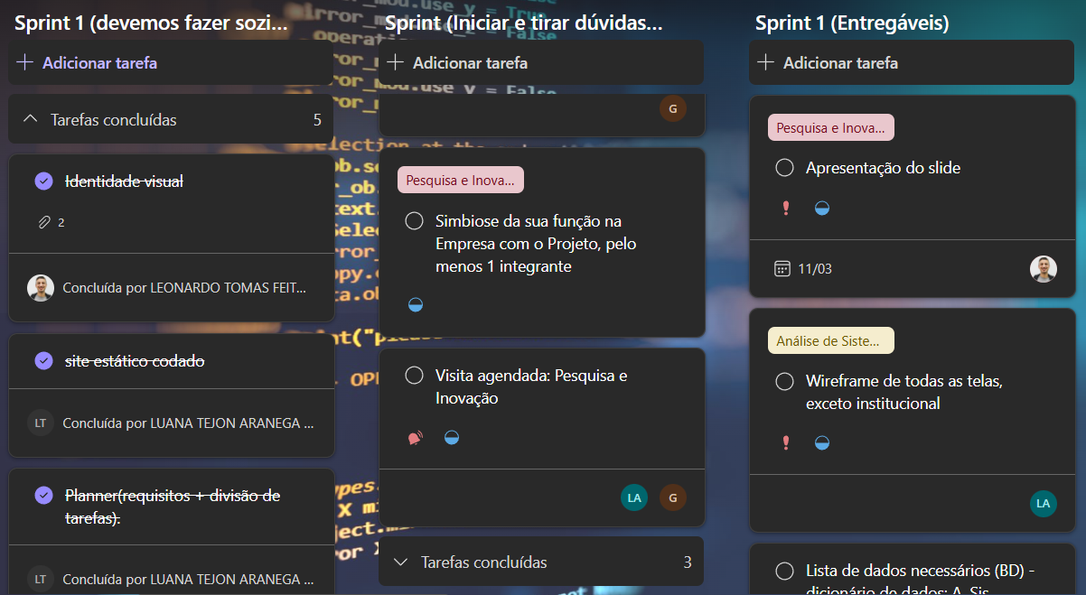
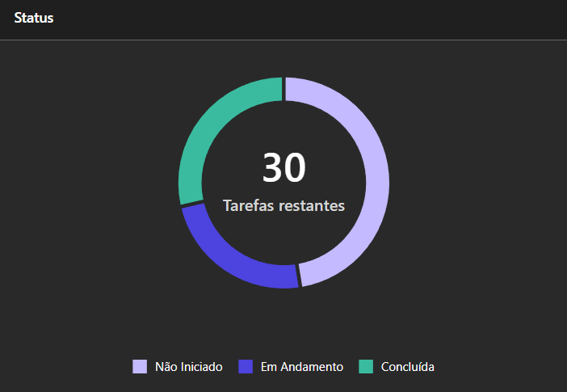
FERRAMENTA DE PLANEJAMENTO
MICROSOFT PLANNER
O Microsoft Planner pode ajudar você a organizar e gerenciar todas as suas tarefas, listas de tarefas pendentes, planos e projetos em um único lugar.

Slide 14

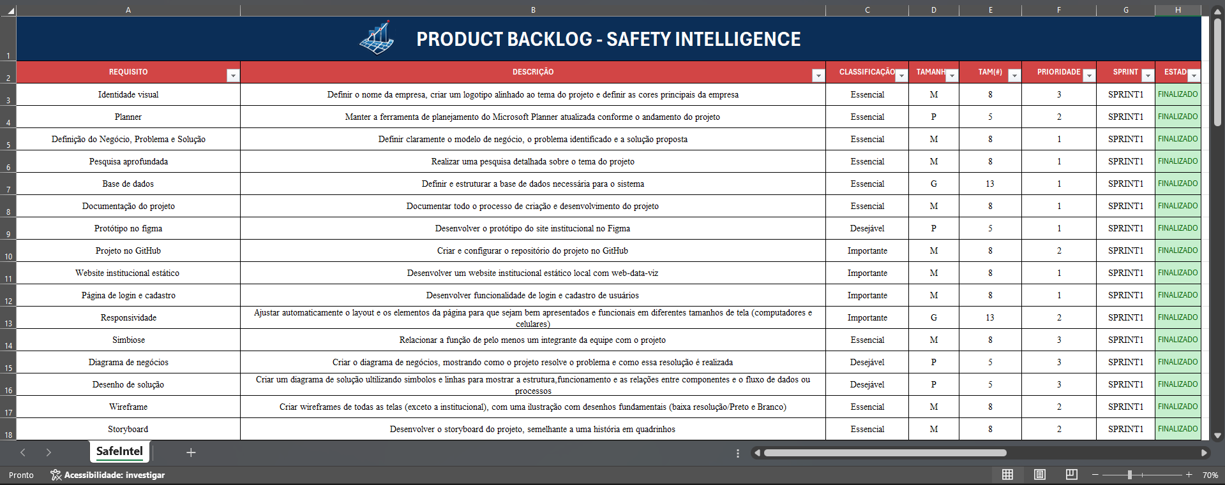
PRODUCT BACKLOG

Slide 15
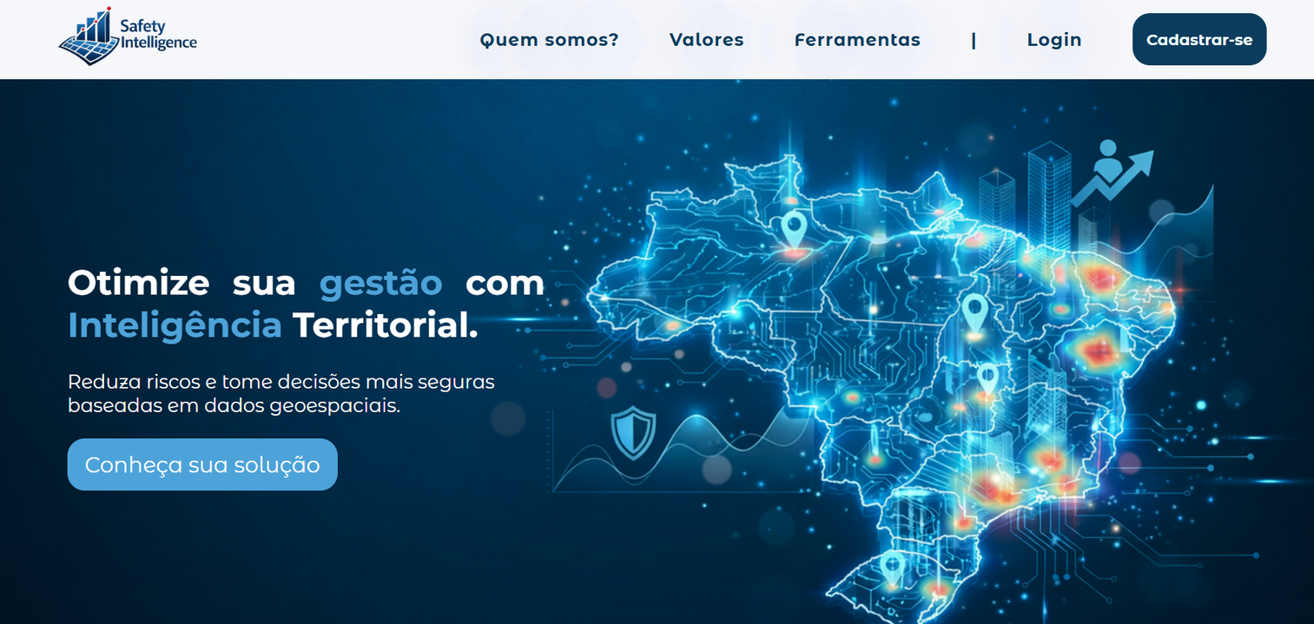
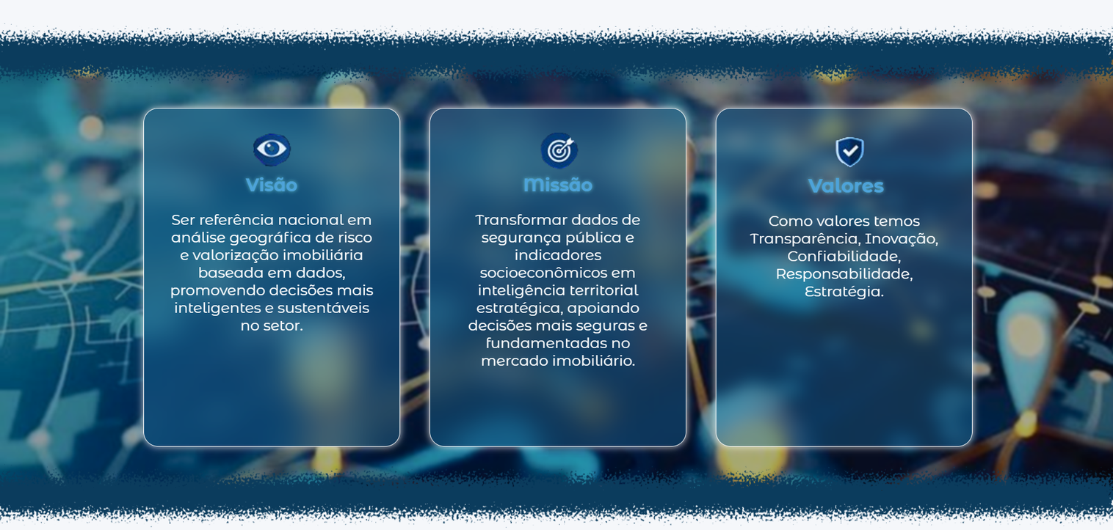
SITE INSTITUCIONAL ESTÁTICO

Slide 16
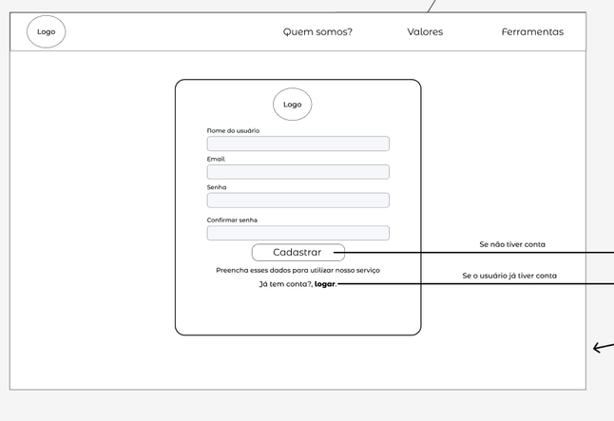
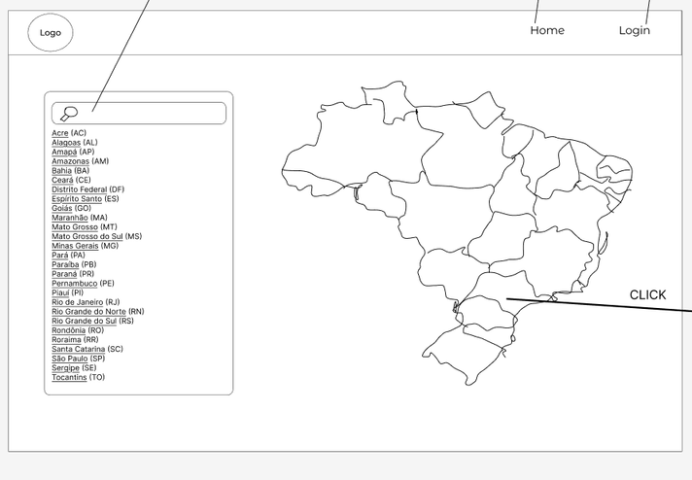

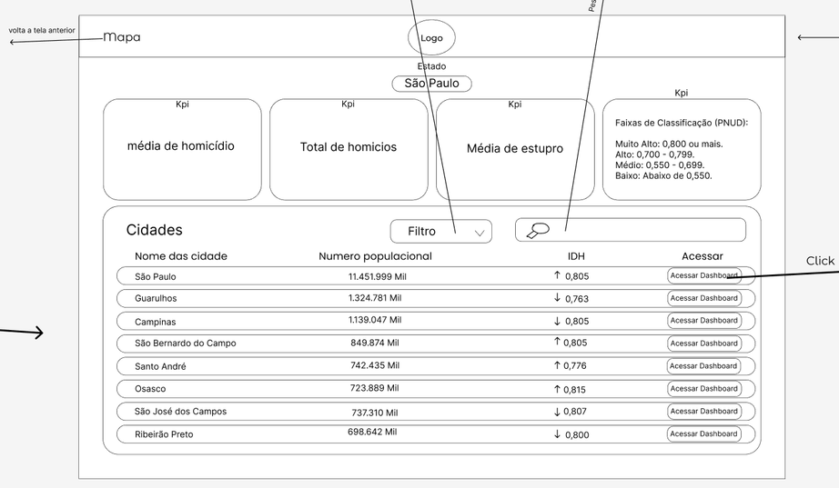

WIREFRAME

Slide 17
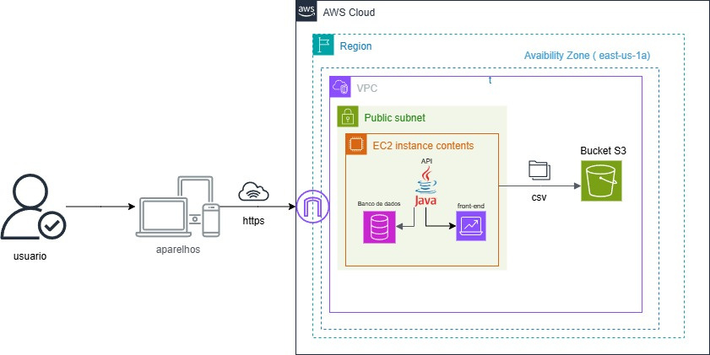

ARQUITETURA DA SOLUÇÃO

Slide 18



SO
Configuração de ambiente Linux em nuvem
Configuração de acesso remoto ao ambiente em nuvem
Definição de usuários e papéis (roles) com camada de segurança

Slide 19

Log via coNSOLE COM DATAS

Slide 20
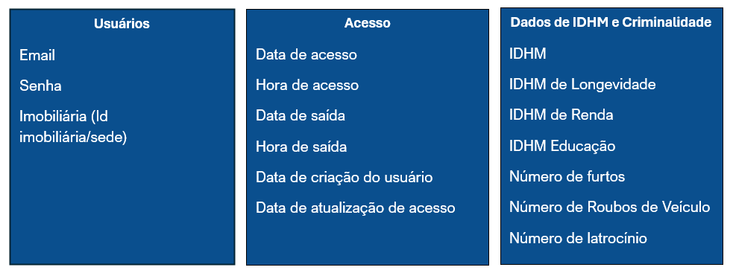

Lista de dados NECESSÁRIOS - DICIONÁRIO DE DADOS

Slide 21
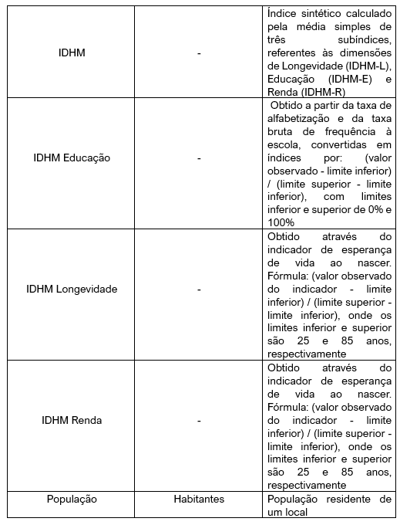
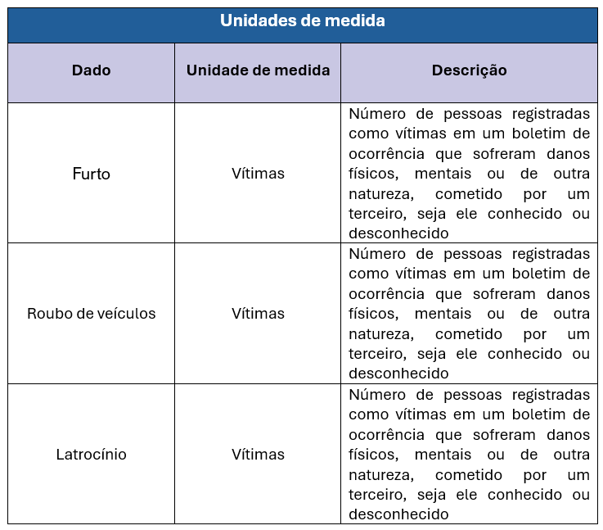
Lista de dados NECESSÁRIOS - DICIONÁRIO DE DADOS

Slide 22
Opção 1:
Opção 2:
Segundo alternativa de nuvem Oracle para a simbiose (não tiraremos a AWS como principal)
Usaremos a ferramenta Databricks para transformação e limpeza do dado para melhor manuseamento desses dados.
SIMBIOSE
Plano A:
Plano B:
Colaboradoro(a):Gustavo Rucaglia
Cliente: Pessoas do setor imobiliario
Área: Setor imobiliário
Visita: Aguardando a resposta
Colaboradoro(a): Luana Tejon
Cliente: Elizangela Aranegea
Área: Corretora
Visita: Não marcado por enquanto.
VISITA AGENDADA

Slide 23




CONCLUSÃO
A SAFETY INTELLIGENCE AGRADECE PELA ATENÇÃO!
CONTATO:
Rua Haddock Lobo, 595 - Cerqueira César, São Paulo
(11) 3589-4043
contato@safetyintelligence.com
safetyintelligence.com.br

Slide 24
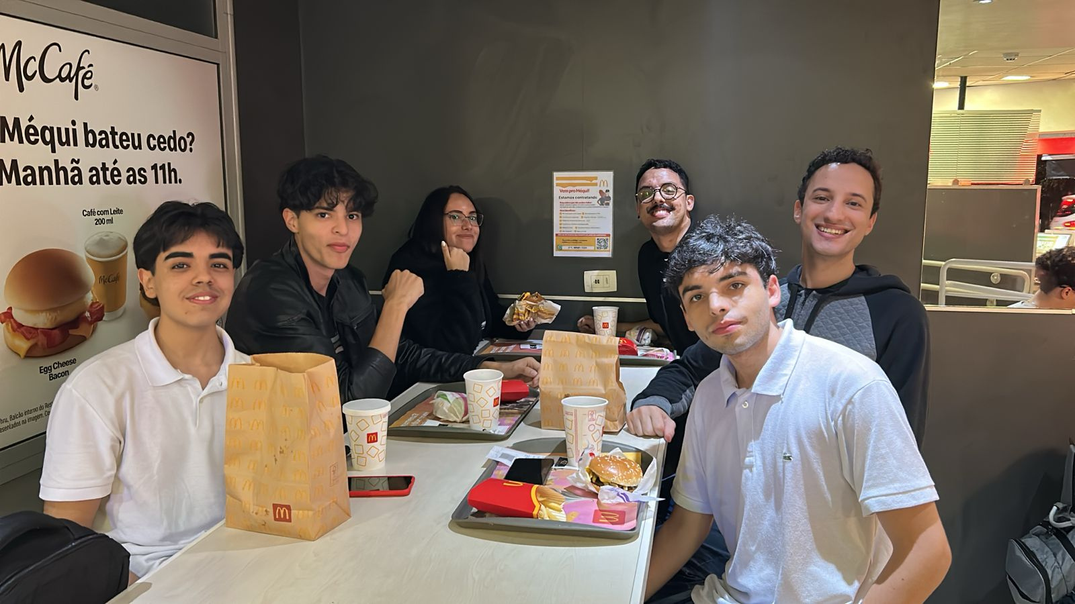

AGRADECIMENTOS
Professores
Equipe
Todos presentes
Cliente

Slide 25
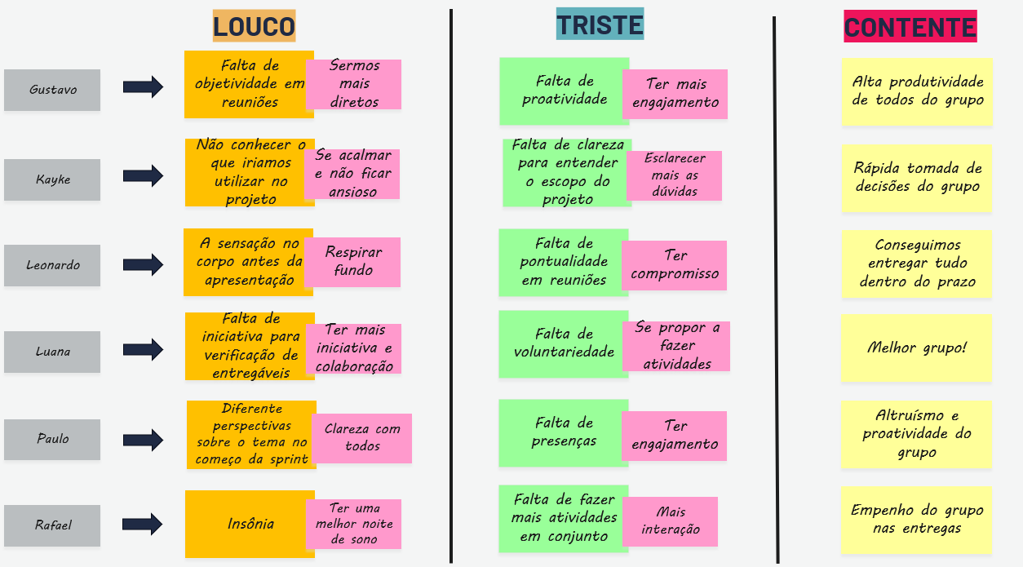
PLANO DE RESPOSTA - LIÇÕES APRENDIDAS

